Slide 1

CATEDRA DE MODELAMIENTO DE SISTEMAS
FACULTAD DE CS BASICAS Y APLICADAS
Modelamiento de sistemas 1 2023
PROFESORES:
Víctor de la Fuente
Manuel Plaza
Felipe Gallardo
Alberto García

Slide 2
CATEDRA DE MODELAMIENTO DE SISTEMAS
FACULTAD DE CS BASICAS Y APLICADAS
Diagramas de Flujo como Herramientas para Modelar
Introducción:
  Los diagramas de flujo son herramientas útiles para mejorar procesos de trabajo.
    Permiten “Modelar” e investigar procesos para entenderlos de manera lógica.
    Son fáciles de crear y de entender.
  ¿Qué es un Diagrama de Flujo?
    Un diagrama de flujo, Flujograma de Procesos o Diagrama de Procesos, representa una secuencia ordenada o los pasos lógicos para realizar una tarea.
    Representan la secuencia lógica o los pasos que son necesarios para realizar una tarea.
    Proporcionar una información clara, ordenada y concisa de todos los pasos a seguir.
    "Un diagrama de flujo es una representación gráfica o simbólica de un proceso".
Ref. https://www.areatecnologia.com/diagramas-de-flujo.htm

Slide 3
Algoritmo
En matemáticas, lógica, ciencias de la computación y disciplinas relacionadas, un algoritmo ​ es un conjunto de instrucciones o reglas definidas y no-ambiguas, ordenadas y finitas que permite, típicamente, solucionar un problema, realizar un cómputo, procesar datos y llevar a cabo otras tareas o actividades.​
CATEDRA DE MODELAMIENTO DE SISTEMAS
FACULTAD DE CS BASICAS Y APLICADAS
Diagramas de Flujo
El proceso o pasos que representa el diagrama de flujo puede ser de cualquier tipo, desde los pasos para freír un huevo, hasta los pasos para realizar un modelamiento de un sistema.
  Normalmente, antes de realizar un diagrama de flujo se realiza un "Algoritmo" del problema o proceso a desarrollar.
  El algoritmo describe la secuencia de pasos escritos para realizar una tarea.
  El Diagrama de Flujo es su representación esquemática.
Los diagramas de flujo son una excelente herramienta para resolver problemas, comprender procesos a seguir e identificar posibles errores antes del desarrollo final de la tarea.
Ref. https://www.areatecnologia.com/diagramas-de-flujo.htm

Slide 4
CATEDRA DE MODELAMIENTO DE SISTEMAS
FACULTAD DE CS BASICAS Y APLICADAS
Diagramas de Flujo
Las acciones previas a la realización de un diagrama de flujo son:
  Definir qué se espera obtener del diagrama de flujo.
  Identificar quién lo empleará y cómo.
  Establecer el nivel de detalle requerido.
  Determinar los límites del proceso a describir.
Los pasos a seguir para construir el diagrama de flujo son:
  Establecer el alcance del proceso a describir para fijar el inicio y el final del diagrama. Frecuentemente el inicio puede ser la salida del proceso previo, y el final la entrada al proceso siguiente.
  Identificar y listar las actividades que están incluidos en el proceso su orden cronológico.
  Si el nivel de detalle definido incluye actividades menores, es conveniente listarlas también.
  Identificar y listar los puntos de decisión.
  Construir el diagrama respetando la secuencia cronológica y asignando los correspondientes símbolos.
  Prueba del diagrama para ver posibles errores.

Slide 5
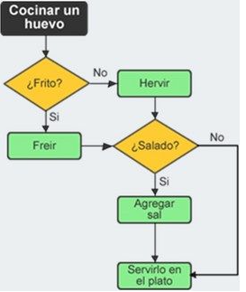
CATEDRA DE MODELAMIENTO DE SISTEMAS
FACULTAD DE CS BASICAS Y APLICADAS
Diagramas de Flujo
Cómo Hacer un Diagrama de Flujo
  Normalmente para realizar un diagrama de flujo primero se hace el algoritmo.
  Un ejemplo para cocinar un huevo ya sea frito o hervido sería:
    ¿Se quiere el huevo frito?
    Si la respuesta es si, se fríe; si la respuesta es no se hace pochado.
    Una vez cocinado viene la pregunta ¿quiere sal en el huevo?
    Si la respuesta es no, se sirve el huevo en el Plato, si la respuesta es si, se le hecha sal y después se sirve en el plato.
  Se aprecia que los pasos no pueden cambiar su posición.
    No tiene sentido freír el huevo después de que fue hervido o viceversa.
    Es importante que los pasos sigan una secuencia lógica y ordenada.
Conocido el algoritmo, o los pasos a seguir se puede confeccionar el Diagrama de Flujo.
Ref. https://www.areatecnologia.com/diagramas-de-flujo.htm

Slide 6
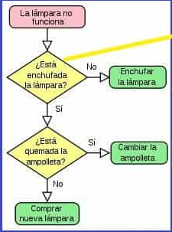
CATEDRA DE MODELAMIENTO DE SISTEMAS
FACULTAD DE CS BASICAS Y APLICADAS
Diagramas de Flujo
Si se tiene experiencia, se puede prescindir del algoritmo escrito pero siempre habrá que tenerlo en mente para hacer el diagrama de flujo sin equivocarse.
  Otro ejemplo: La evaluación de una lampara que no está funcionando
Ref. https://www.areatecnologia.com/diagramas-de-flujo.htm

Slide 7
CATEDRA DE MODELAMIENTO DE SISTEMAS
FACULTAD DE CS BASICAS Y APLICADAS
¿Para Qué se utilizan los Diagramas de Flujo?
Para confeccionar un programa de modelamiento, para programar un sistema de información, para analizar las acciones que debe realizar un robot y en los procesos industriales, por mencionar algunos.
Un diagrama de flujo es útil cada vez que se requiera evaluar una organización antes de ejecutarla.
  Cuando se quiere realizar un programa informático es imprescindible primero realizar el diagrama de flujo, independientemente del lenguaje de programación que se vaya a utilizar.
  Una vez confeccionado el diagrama de flujo solo hay que transformarlo al lenguaje en que realizarán dichas tareas.
Ref. https://www.areatecnologia.com/diagramas-de-flujo.htm

Slide 8
CATEDRA DE MODELAMIENTO DE SISTEMAS
FACULTAD DE CS BASICAS Y APLICADAS
Reglas y Símbolos Para la Construcción de un Diagrama de Flujo
Todos los símbolos deben estar conectados.
A un símbolo de proceso pueden llegarle varias líneas
A un símbolo de decisión pueden llegarle varias líneas, pero sólo saldrán dos (Si o No, Verdadero o Falso).
A un símbolo de inicio nunca le llegan líneas.
De un símbolo de fin no parte ninguna línea, pero pueden llegarle muchas líneas.
Ref. https://www.areatecnologia.com/diagramas-de-flujo.htm

Slide 9
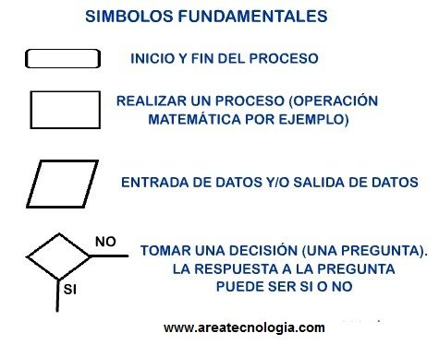
CATEDRA DE MODELAMIENTO DE SISTEMAS
FACULTAD DE CS BASICAS Y APLICADAS
Reglas y Símbolos Para la Construcción de un Diagrama de Flujo
Terminología que se usa para confeccionar diagramas de flujo:
El Símbolo de decisión puede tomar los valores de salida SI o NO o también VERDADERO o FALSO.
El símbolo de Inicio o Final del Diagrama puedes ser un cuadrado con los bordes redondeados o una elipse.
Se pueden utilizar colores para lo símbolos.
Ref. https://www.areatecnologia.com/diagramas-de-flujo.htm

Slide 10
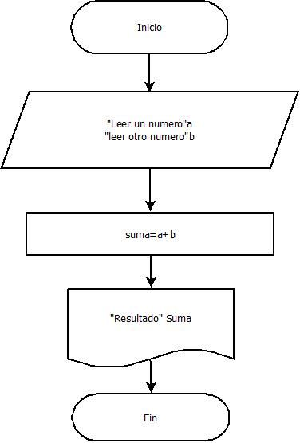
CATEDRA DE MODELAMIENTO DE SISTEMAS
FACULTAD DE CS BASICAS Y APLICADAS
Ejemplos de un Diagrama de Flujo
Se quiere realizar un programa que sume dos número y muestre el resultado en pantalla.
  Solución del ejemplo:
El símbolo de resultado es un símbolo usado en los diagramas para soluciones con el ordenador.
Es el símbolo de salida del resultado por la pantalla del ordenador. (es como una boleta de caja registradora)
Ref. https://www.areatecnologia.com/diagramas-de-flujo.htm

Slide 11
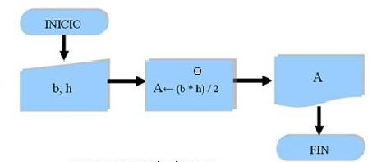
CATEDRA DE MODELAMIENTO DE SISTEMAS
FACULTAD DE CS BASICAS Y APLICADAS
Ejemplos de un Diagrama de Flujo
Obtener el resultado del área de un triángulo en pantalla.
Se aprecia que pese a que no se han puesto las operaciones dentro de los símbolos, con el formato de los símbolo se entiende.
Ref. https://www.areatecnologia.com/diagramas-de-flujo.htm

Slide 12
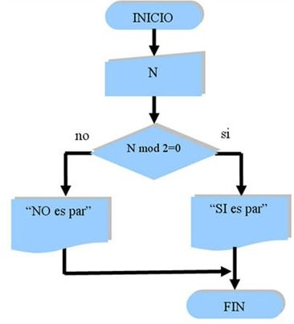
CATEDRA DE MODELAMIENTO DE SISTEMAS
FACULTAD DE CS BASICAS Y APLICADAS
Ejemplos de un Diagrama de Flujo
Ejemplo usando el símbolo de tomar un decisión, confeccionar un diagrama que permita indicar si un número es par o es impar:
La palabra "mod" significa dividir, por lo tanto "mod 2" es dividir entre 2.
  Si se divide un número por 2 y su resto es 0, entonces el número es par. En el caso contrario sería impar.
La pregunta o la decisión será:
  ¿Al dividir el número “n” por 2, el resto es 0?
  Hay 2 posibilidades;
    Si lo es, se ve en pantalla "Si es par“
    Si no lo es, se ve en pantalla "No es par".
  Eso es la toma de decisiones.
Término del programa.
Ref. https://www.areatecnologia.com/diagramas-de-flujo.htm

Slide 13
CATEDRA DE MODELAMIENTO DE SISTEMAS
FACULTAD DE CS BASICAS Y APLICADAS
Ejercicios de estudio de Diagramas de Flujo
https://www.areatecnologia.com/informatica/ejemplos-de-diagramas-de-flujo.html

Slide 14
CATEDRA DE MODELAMIENTO DE SISTEMAS
FACULTAD DE CS BASICAS Y APLICADAS
Ejercicios Diagramas de Flujo
https://www.youtube.com/watch?v=09ewFuwivXU&t=1405s
Vínculo útil para aprendizaje de las funciones lógicas SI en Excel

Slide 15
CATEDRA DE MODELAMIENTO DE SISTEMAS
FACULTAD DE CS BASICAS Y APLICADAS
Ejercicios de práctica de Diagramas de Flujo usando Excel
Problema:
  Por la compra de 6 más kilos de papa y 5 o más kilos de cebolla, se hace un descuento de un 30% a la cuenta final.
  Si lleva 4 o más kilos de papas y 2 o más kilos de zanahoria, se hace un descuento de un 10% de la venta final.
  Elabore un algoritmo que entregue la venta final.
  Desarrollo:
      Variables:
Papas | Cebollas | Zanahorias | Gratificación
6 | 5 | x | 30%
4 | x | 2 | 10%

Slide 16







CATEDRA DE MODELAMIENTO DE SISTEMAS
FACULTAD DE CS BASICAS Y APLICADAS
Ejercicios de práctica de Diagramas de Flujo usando Excel
Inicio
"Leer" #P; $P
"Leer" #C; $C
"Leer" #Z; $Z
VARIABLES: | PAPAS | CEBOLLAS | ZANAHORIAS
 | 6 | 5 | X | 30% DCTO
 | 4 | X | 2 | 10% DCTO
PAPAS | P
CEBOLLAS | C
ZANAHORIAS | Z
NO
$$P≥6$$
SI
NO
$$P≥4$$
$$C≥5$$
$$CUENTA =0,7\left(\#P×\$P+\#C×\$C+\#Z×\$Z\right)$$
SI
NO
SI
$$Z≥2$$
NO
SI
$$CUENTA =\#P×\$P+\#C×\$C+\#Z×\$Z$$
$$CUENTA =0,9\left(\#P×\$P+\#C×\$C+\#Z×\$Z\right)$$
Imprimir Cuenta
Fin

Slide 17
Papas | Cebollas | Zanahorias | Gratificación
6 | 5 | x | 30%
4 | x | 2 | 10%
CATEDRA DE MODELAMIENTO DE SISTEMAS
FACULTAD DE CS BASICAS Y APLICADAS
Ejercicios de práctica de Diagramas de Flujo en clases
Variables
Producto | Cantidad | Precio por Kg
Papas | 9 | 9000
Cebollas | 6 | 3000
Zanahorias | 6 | 2400
Tarea; Realizar Programa en Excel
SI(Y(#P>=9; #C>=5);SUMA(#P + #C + #Z)*0,7; SI(Y(#P>=4; #Z >=2); SUMA(#P + #C + #Z)*0,9; SUMA(#P + #C + #Z))

Slide 18
CATEDRA DE MODELAMIENTO DE SISTEMAS
FACULTAD DE CS BASICAS Y APLICADAS
Ejercicios de práctica para estudio
Una empresa tiene la siguiente política de gratificación para sus clientes:
  Por la compra de 6 o más botellas de ron, 4 o más botellas de pisco y 5 o más tarros de duraznos se le hace un 25% al total de la compra.
  Si lleva 4 o más tarros de duraznos y 4 o más botellas de ron, se hace un descuento de 10% al total de la compra.
Se pide que realice el diagrama de flujo que represente las alternativas de cobro a los clientes y programar en Excel el algoritmo de la boleta a cobrar.

Slide 19

Hasta aquí por hoy
CATEDRA DE MODELAMIENTO DE SISTEMAS
FACULTAD DE CS BASICAS Y APLICADAS

